Slide 1
یادگیری بیزی
Instructor : Saeed Shiry
 Mitchell Ch. 6

Slide 2
مقدمه
استدلال بیزی روشی بر پایه احتمالات برای استنتاج کردن است
اساس این روش بر این اصل استوار است که برای هر کمیتی یک توزیع احتمال وجود دارد که با مشاهده یک داده جدید و استدلال در مورد توزیع احتمال آن میتوان تصمیمات بهینه ای اتخاذ کرد.

Slide 3
اهمیت یادگیری بیزی
در برخی کاربردها )نظیر دسته بندی متن (استفاده از روشهای یادگیری بیزی )نظیر دسته بندی کننده بیزی ساده( توانسته است راه حلهای عملی مفیدی را ارائه کند. نشان داده شده است که کارائی این روش قابل مقایسه با درخت تصمیم و شبکه عصبی بوده است.
مطالعه یادگیری بیزی به فهم سایر روشهای یادگیری که بطور مستقیم از احتمالات استفاده نمیکنند کمک میکند.

Slide 4
نگرش بیزی به یادگیری ماشین
نگرش بیزی به یادگیری ماشین ) و یا هر فرایند دیگر(بصورت زیر است:
دانش موجود در باره موضوع را بصورت احتمالاتی فرموله میکنیم
  برای اینکار مقادیر کیفی دانش را بصورت توزیع احتمال، فرضیات استقلال و غیره مدل مینمائیم. این مدل دارای پارامترهای ناشناخته ای خواهد بود.
  برای هر یک از مقادیر ناشناخته، توزیع احتمال اولیه ای در نظر گرفته میشود که بازگو کننده باور ما به محتمل بودن هر یک ازاین مقادیر بدون دیدن داده است.
داده را جمع آوری مینمائیم
با مشاهده داده ها مقدار توزیع احتمال ثانویه را محاسبه میکنیم
با استفاده از این احتمال ثانویه:
  به یک نتیجه گیری در مورد عدم قطعیت میرسیم
  با میانگین گیری روی مقادیر احتمال ثانویه پیش بینی انجام میدهیم
  برای کاهش خطای ثانویه مورد انتظار تصمیم گیری میکنیم

Slide 5
ویژگیهای یادگیری بیزی
مشاهده هر مثال میتواند بصورت جزئی باعث افزایش و یا کاهش احتمال درست بودن یک فرضیه گردد.
برای بدست آوردن احتمال یک فرضیه میتوان دانش قبلی را با مثال مشاهده شده ترکیب کرد.این دانش قبلی به دو طریق بدست میاید:
    احتمال قبلی برای هر فرضیه موجود باشد
    برای داده مشاهده شده توزیع احتمال هر فرضیه ممکن موجود باشد
روشهای بیزی فرضیه هائی ارائه میدهند که قادر به پیش بینی احتمالی هستند) مثل بیمار به احتمال 93% بهبود می یابد(
مثالهای جدید را میتوان با ترکیب وزنی چندین فرضیه دسته بندی نمود.
حتی در مواردی که روشهای بیزی قابل محاسبه نباشند، میتوان از آنها به عنوان معیاری برای ارزیابی روشهای دیگر استفاده کرد

Slide 6
مشکلات عملی
نیاز به دانش اولیه در مورد تعداد زیادی مقادیراحتمال دارد. وقتی که این اطلاعات موجود نباشند اغلب ناگزیر به تخمین زدن آن هستیم. برای این کار از اطلاعات زمینه، داده هائیکه قبلا جمع آوری شده اند، و فرضیاتی در مورد توزیع احتمال استفاده میشود.
محاسبه فرضیات بهینه بیزی بسیار هزینه بر است ) تعداد فرضیه های کاندید خطی است(

Slide 7
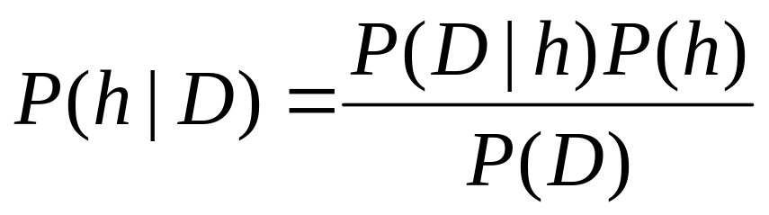
تئوری بیز
سنگ بنای یادگیری بیزی را تئوری بیز تشکیل میدهد. این تئوری امکان محاسبه احتمال ثانویه را بر مبنای احتمالات اولیه میدهد:
Likelihood
Prior
probability
Posterior
probability
Evidence

Slide 8
تئوری بیز
همانطور که مشاهده میشود با افزایش P(D) مقدار P(h|D) کاهش می یابد. زیرا هر چه احتمال مشاهده D مستقل از h بیشتر باشد به این معنا خواهد بود که D شواهد کمتری در حمایت از hدر بر دارد.

Slide 9
Naive Bayes Classifier
یک روش یادگیری بسیار عملی روش Naive Bayes learner است. در کاربردهائی نظیر دسته بندی متن و تشخیص پزشکی این روش کارائی قابل مقایسه ای با شبکه های عصبی و درخت تصمیم دارد.
این روش در مسایلی کاربرد دارد که:
  نمونه x توسط ترکیب عطفی ویژگیها قابل توصیف بوده و
  این ویژگیها بصورت شرطی مستقل از یکدیگر باشند.
  تابع هدفf(x) بتواند هر مقداری را از مجموعه محدود v داشته باشد.
  مجموعه مثالهای آموزشی نسبتا زیادی در دست باشد

Slide 10
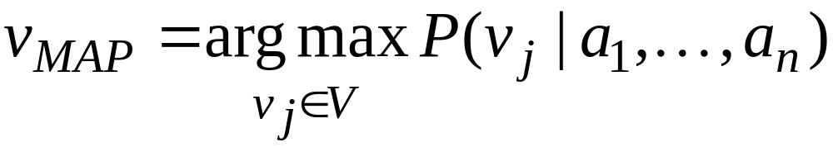
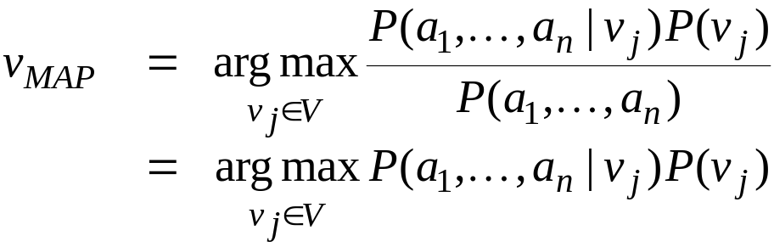
Naive Bayes Classifier
تابع هدف زیر را در نظر بگیرید f : X → V که در آن هر نمونه x توسط ویژگی زیر مشخص میشود (a₁,…a_{n})
صورت مسئله: برای یک نمونه مشاهده شده مقدار تابع هدف یا بعبارت دیگر دسته بندی آنرا مشخص کنید.
در روش بیزی برای حل مسئله محتملترین مقدار هدف v_{map}محاسبه میشود:
این رابطه با استفاده از تئوری بیز بصورت زیر نوشته میشود:

Slide 11
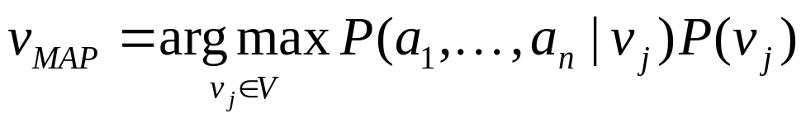
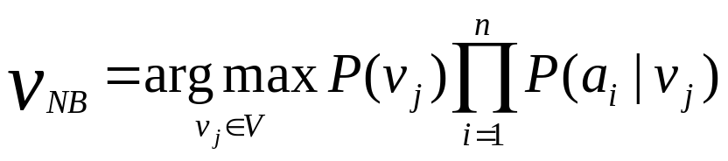
Naive Bayes Classifier
در رابطه فوق مقدار P(v_{j}) با شمارش دفعاتی که v_{j} در مثالهای آموزشی مشاهده شده است محاسبه میشود.
اما محاسبه P(a₁,…a_{n} | v_{j}) چندان عملی نیست مگر اینکه مجموعه داده آموزشی بسیار بسیار بزرگی در دست باشد.
روش یادگیری Naive Bayes Classifierبر پایه این فرض ساده (Naive) عمل میکند که:
مقادیر ویژگیها بصورت شرطی مستقل هستند
در اینصورت برای یک مقدار هدف مشخص احتمال مشاهده ترکیب عطفی(a₁,…a_{n}) برابر است با حاصلضرب احتمال تک تک ویژگیها. در اینصورت رابطه فوق بصورت زیر در میآید:
Naive Bayes Classifier

Slide 12
Naive Bayes Classifier
خلاصه:
در روش یادگیری Naive Bayes Classifierمقادیر مختلف P(v_{j}) و P(a_{i}| v_{j}) با استفاده از دفعات تکرار آنها تخمین زده میشود
مجموعه این تخمین ها فرضیه ای را تشکیل میدهد که با استفاده از رابطه زیر برای دسته بندی داده جدید بکار میرود:
در این روش هیچگونه عمل جستجوی آشکاری وجود ندارد.

Slide 13
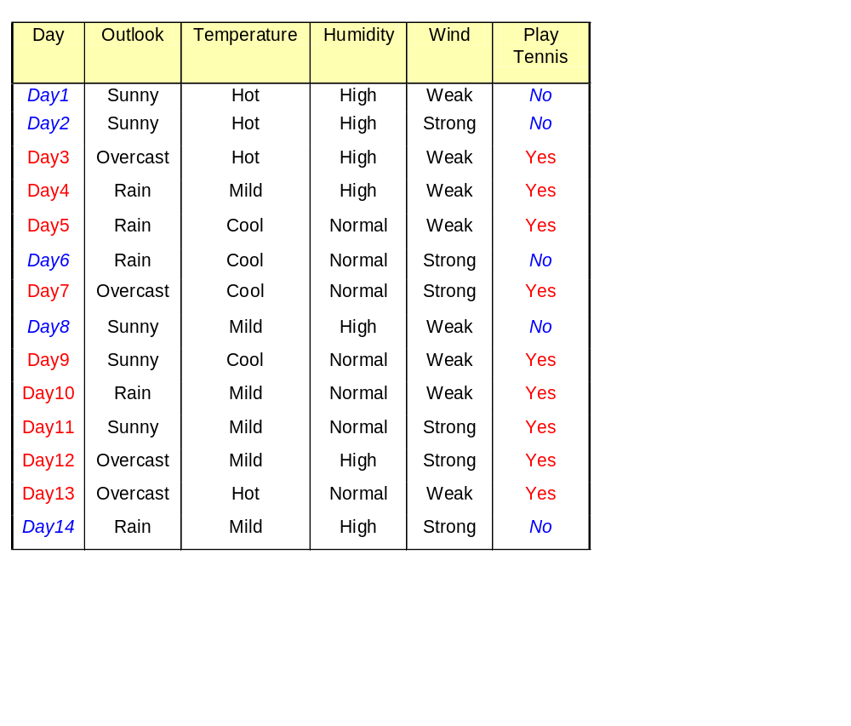
مثال
اعمال دسته بندی کننده ساده بیزی به مسئله دسته بندی روزها بر اساس اینکه بازی تنیس در آن انجام خواهد شد با نه؟
داده های این مثال در جدول زیر نشان داده شده است:

Slide 14
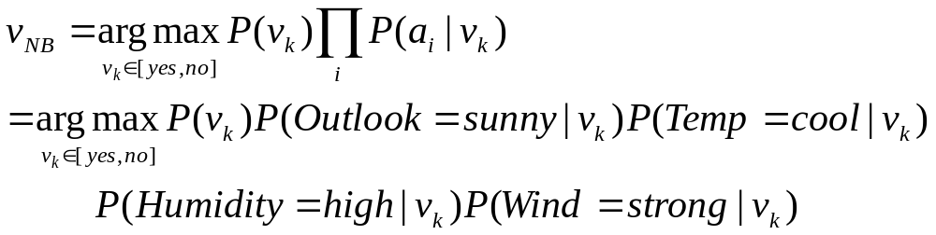
مثال
میخواهیم با این روش دسته مثال زیر را مشخص کنیم:
x:(Outl=Sunny, Temp=Cool, Hum=High,Wind=strong)
با اعمال رابطه دسته بندی کننده ساده بیزی داریم:
برای محاسبه این مقدار باید تعداد 10 مقدار احتمال را تخمین بزنیم.

Slide 15
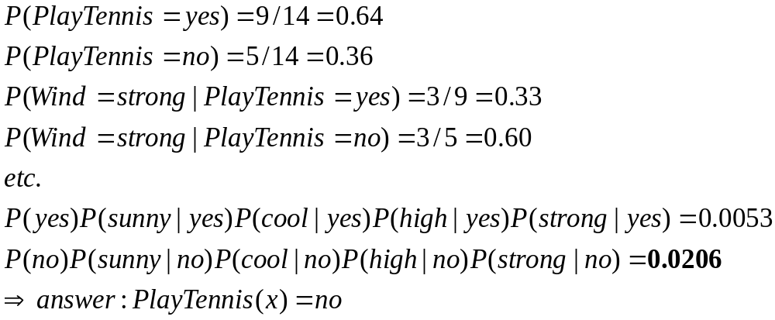
مثال
اینکار با شمارش دفعات تکرار در مثالهای آموزشی انجام میشود:

Slide 16
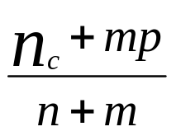
تخمین مقادیر احتمال
در مثال قبل مقدار احتمالات بر اساس نسبت تعداد مشاهده شده یک مقدار به تعداد کل حالات ممکن محاسبه گردید n_{c}/n
اگرچه این مقدار مشاهده شده میتواند تخمین خوبی از مقدار احتمال باشد بااین وجود اگر مقدارn_{c} خیلی کوچک و یا صفر باشد میتواند منجر به نتایج غلطی شود.
اگر برای دسته vj مقدارaiهرگزمشاهده نشود،مقدار P(ai|vj)=0شده و در نتیجه کل حاصلضرب صفر خواهد شد. برای جلوگیری از این مشکل از روشی به نام m-estimate استفاده میشود.
که در آن nc و n همان مقادیر قبلی بوده و p تخمین اولیه از مقدار احتمالی است که بدنبال آن هستیم وm تعداد مثالهای مجازی است. معمولا مقدار p بصورت یکنواخت در نظر گرفته شده و برابر با p=1/k در نظر گرفته میشود که k تعداد مقادیر ممکن برای ویژگیهاست.
m-estimate of probablity

